Slide 1
У ВРАЧА́ Ру́сский язы́к 9 класс

Slide 2
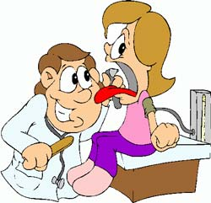
-До́брый день.
-Здра́вствуйте, проходи́те. На что жа́луетесь?
-Вот уже́ второ́й день у меня́ боли́т го́рло и повы́шенная температу́ра.
-Возьми́те и поста́вьте гра́дусник. Ну, а что ещё боли́т?
-Голова́ о́чень боли́т и зноби́т меня́.
-Откро́йте рот и скажи́те:"А-а-а-а-а". Всё я́сно. У вас анги́на. Дава́йте гра́дусник. У-у-у-у. Так у вас ещё и температу́ра 39.3. Вот вам реце́пт. Сро́чно иди́те в апте́ку, купи́те лека́рства и лечи́тесь. Ешьте фру́кты, гризи́те морко́вку, пейте лимона́д. И стара́йтесь бо́льше спать.
-Спаси́бо. До свида́ния .
-До свида́ния. Жду вас че́рез три дня.

Slide 3
Упа́сть с велосипе́да
Получи́ть сса́дины, ра́нки, цара́пины, слома́ть но́гу или ру́ку
Посети́ть хиру́рга
Хиру́рг промо́ет переки́сью водоро́да ра́нки и ста́вит повя́зку

Slide 4
Зуб боли́т от сла́дкого и холо́дного, зу́бы с ды́рками
Посети́ть зубно́го врача́
Зубно́й врач обрабо́тает зу́бы бо́рмашино́й, поло́жит в отве́рстия лека́рство и пло́мбы

Slide 5
РОДИ́ТЕЛЬНЫЙ ПАДЕ́Ж + БОЛЕ́ЗНЬ В ИМЕНИ́ТЕЛЬНОМ ПАДЕЖЕ́
у КОГО́ (есть) что
У меня́ У тебя́ У него́ (у неё) У нас У вас У них | грипп просту́да на́сморк анги́на бронхи́т | температу́ра жар озно́б лихора́дка давле́ние | ожо́г поре́з уши́б перело́м тре́щина
У меня́ просту́да.
У Ива́на температу́ра.
У И́ры перело́м.
У ма́мы и па́пы лихора́дка.

Slide 6
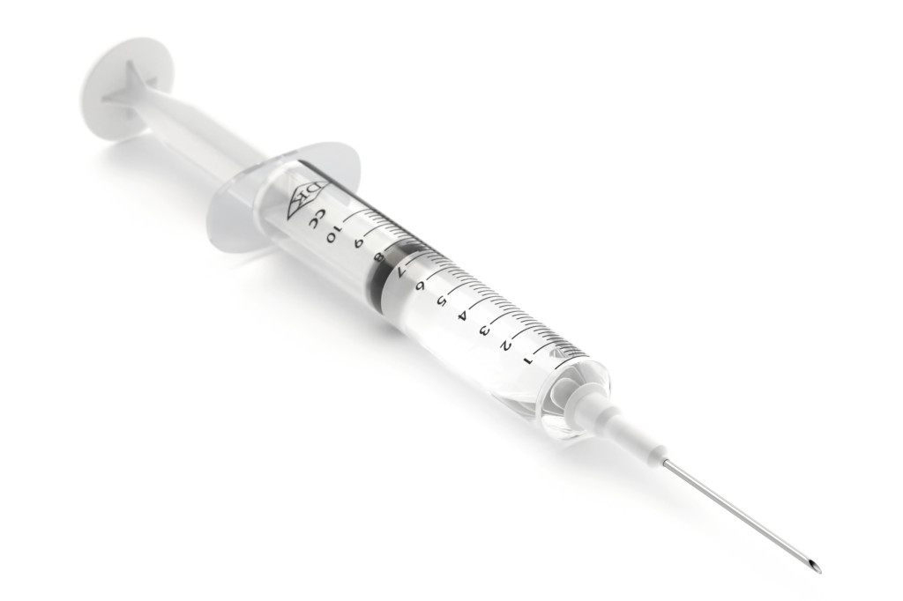
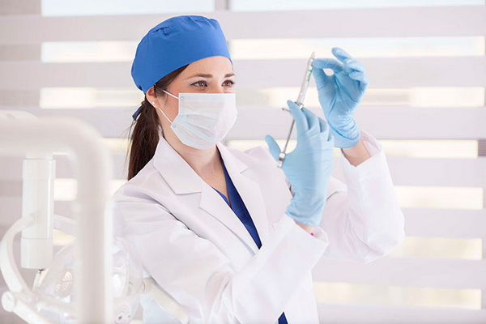
СТЕТОСКО́П
УКО́Л
МЕДСЕСТРА́

Slide 7
КАК ВЫ́СКАЗАТЬ СВОЁ МНЕ́НИЕ?
ПО-МО́ЕМУ МНЕ́НИЮ, НАДО БЕРЕ́ЧЬ СВОЁ ЗДОРО́ВЬЕ.
Я ДУ́МАЮ, ЧТО ПИТЬ МНО́ГО ЖИ́ДКОСТИ О́ЧЕНЬ ПОЛЕ́ЗНО.
МНЕ КА́ЖЕТСЯ, ТЫ НЕ ПРАВ!
Я СОГЛА́СНА С ТОБО́Й. НАТУРА́ЛЬНЫЕ СО́КИ СА́МЫЕ ЛУ́ЧШИЕ.
ТЫ НЕ ПРАВ! СОВЕ́Т НА́ДО ИСКА́ТЬ У ВРАЧА́, НЕ НА ИНТЕРНЕ́ТЕ!
ПРА́ВИЛЬНО! ПЕДИА́ТР ВРАЧ ДЛЯ ДЕТЕ́Й.

Slide 8
1. ЧА́СТО ПРОВЕ́ТРИВАЙ КО́МНАТУ!
КА́ШЛЯЙ И ЧИХА́Й В ЛО́КОТЬ!
2. НОСОВО́Й ПЛАТО́К ПО́СЛЕ УПОТРЕБЛЕ́НИЯ СРА́ЗУ БРОСА́Й В МУ́СОРНОЕ ВЕДРО́!
3. ПОЧА́ЩЕ МОЙ РУ́КИ ТЁПЛОЙ ВОДО́Й И МЫ́ЛОМ!
4. НЕ ОБНИМА́ЙСЯ И НЕ ЦЕЛУ́ЙСЯ ПРИ ВСТРЕ́ЧЕ!

Slide 9
ДОМА́ШНЕЕ ЗАДА́НИЕ
Послу́шайте и прочита́йте те́ксты
на страни́це 120 и 121 уче́бника.
2. Сде́лайте пе́рвое зада́ние на страни́це 122.
3. Переведи́те на ру́сский язы́к сле́дующие предложе́ния:
Маша има кијавицу.
Ја имам модрицу.
Чини ми се да Антон има температуру.
По мом мишљењу, они имају прехладу.

Slide 12
КТО ЖЕЛА́ЕТ БО́ЛьшЕ…
Посмотре́ть ру́сский фильм «ЛЁД» .
http://www.saprevodom.net/led/

Slide 13
СЛОВА́РЬ
ГРА́ДУСНИК – топломјер
МЕНЯ́ ЗНОБИ́Т – хвата ме грозница
СРО́ЧНО – хитно
АПТЕ́КА – апотека
ЛЕКА́РСТВО – лијек
ССА́ДИНА – рана
ЦАРА́ПИНА – огреботина
ПЕРЕКИ́СЬ ВОДОРО́ДА – хидроген
ПОВЯ́ЗКА – завој
ДЫ́РКА – рупица
БО́РМАШИ́НА – бушилица
ОТВЕРСТИ́Е - рупа

Slide 14
ПРОСТУ́ДА – прехлада
НА́СМОРК – кијавица
ОЗНО́Б – дрхтавица
ЛИХОРА́ДКА – грозница
ДАВЛЕ́НИЕ – притисак
ОЖО́Г – опекотина
ПОРЕ́З – посјекотина
УШИ́Б – модрица
ТРЕ́ЩИНА – пукотина
УКО́Л – инјекција
БЕРЕ́ЧЬ – чувати
ЖИ́ДКОСТЬ – течност
ИСКА́ТЬ - тражити

Slide 15
СПАСИ́БО ЗА ВНИМА́НИЕ!

